Slide 1
2011年

Slide 2
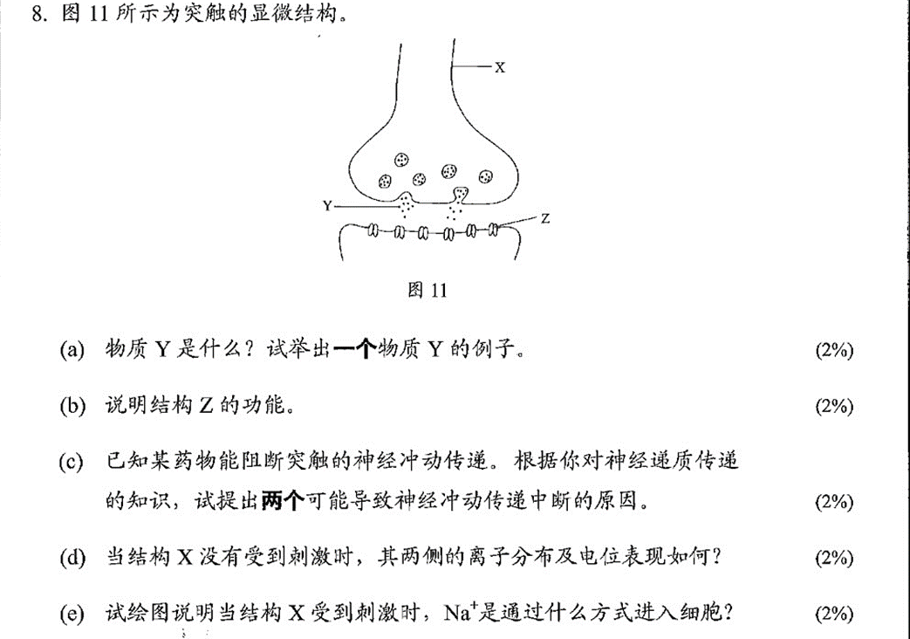


Slide 3


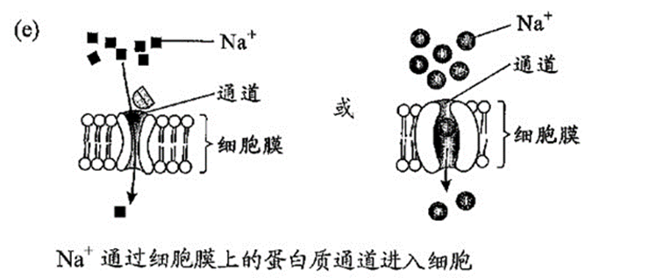

Slide 4
2014年

Slide 5

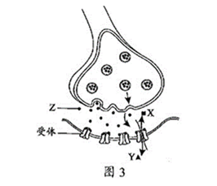




Slide 6



